Slide 1
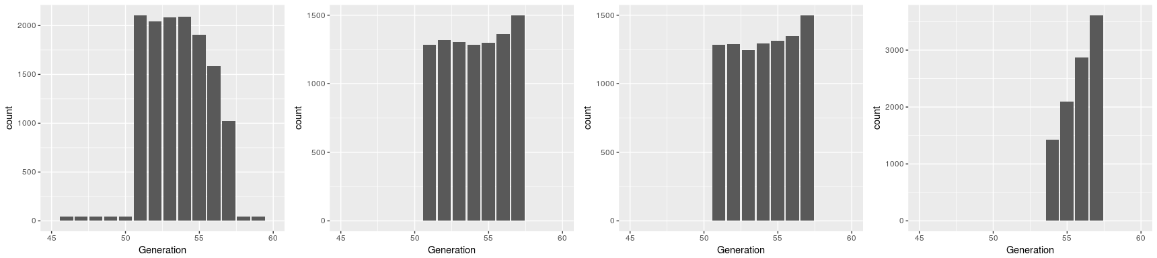
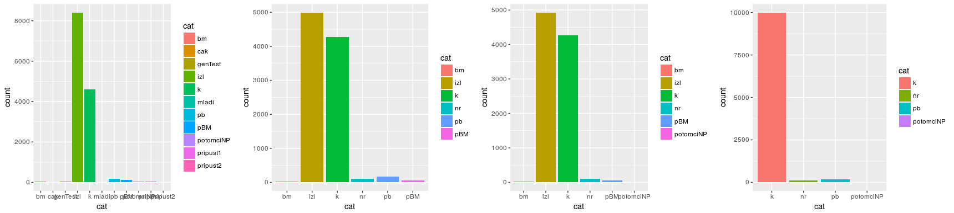
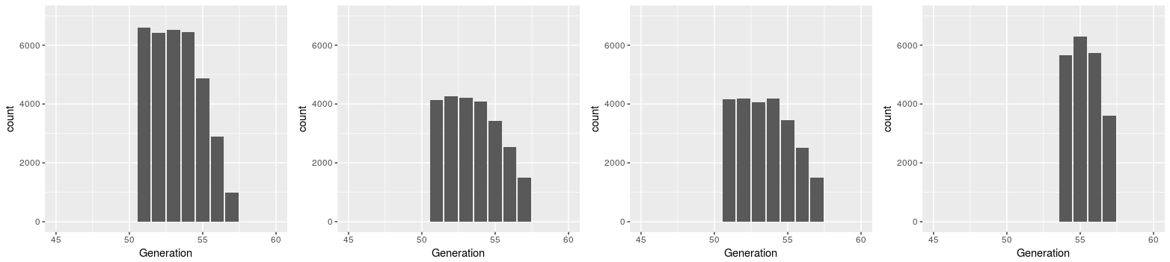
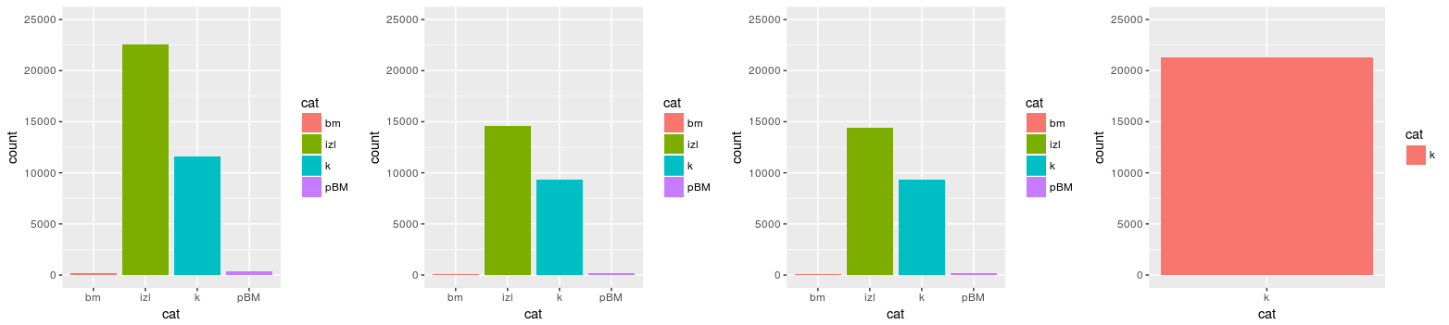
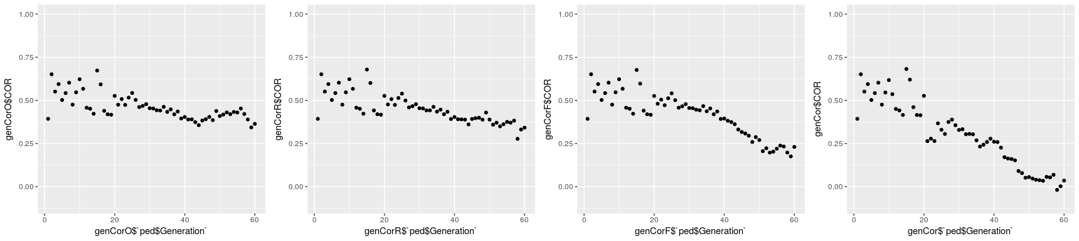
simulacija
Krave - razporejene
Krave – razporejene
Brez PB
Krave – aktivne
GENOTIPI
10,276
13,541
9,612
9,374
10,276
FENOTIPI
12,521 živali s Ph
34,760 Ph
9,336 živali s Ph
24,159 Ph
9,274 živali s Ph
24,052 Ph
10,000 živali s Ph
21,318 Ph
TOČNOSTI

